Slide 1
EUROPA.-LA VUELTA AL MUNDO EN 885 JARDINES.-
JARDINES INGLESES.-BL-BU
Selección de textos y fotografías por
JOSE ELIAS BONELLS

Slide 2
Blicking Hall Gardens
Una casa del siglo XVII, se inició en 1611, con un jardín histórico.
Un mapa del estado del jardín de 1729 muestra tres radiantes avenidas en el borde del jardín cerrado, cerca de la casa, con un bosque de «desierto», pienso desde la fecha de 1629.
The jardín es probable que haya tenido un parterre en el siglo XVII.

Slide 3
Un templo fue construido en 1760.
Las avenidas se plantaron en el siglo XIX y un 'jardín victoriano formal "se presentó en el frente de la casa, diseñado por WA Nesfield y Sir Digby Wyatt en 1872.
Tiene escaleras, balaustradas, las urnas y la jardinería ornamental.
Este diseño se ha simplificado por Norah Lindsey en la década de 1930 y está plantado con plantas herbáceas.

Slide 4
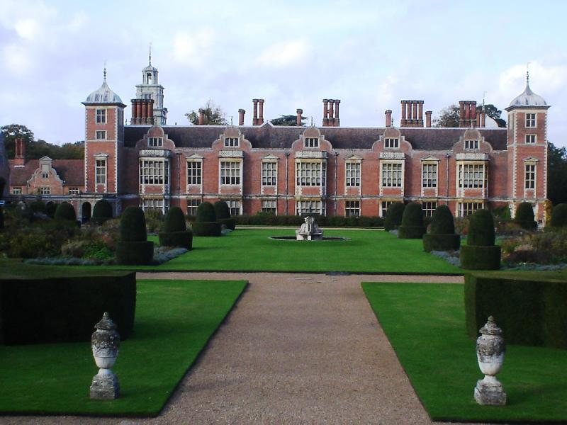
Notes:
Blicking Hall Gardens

Slide 5

Notes:
Blicking Hal Gardens

Slide 6

Notes:
Blicking Hal Gardens

Slide 7
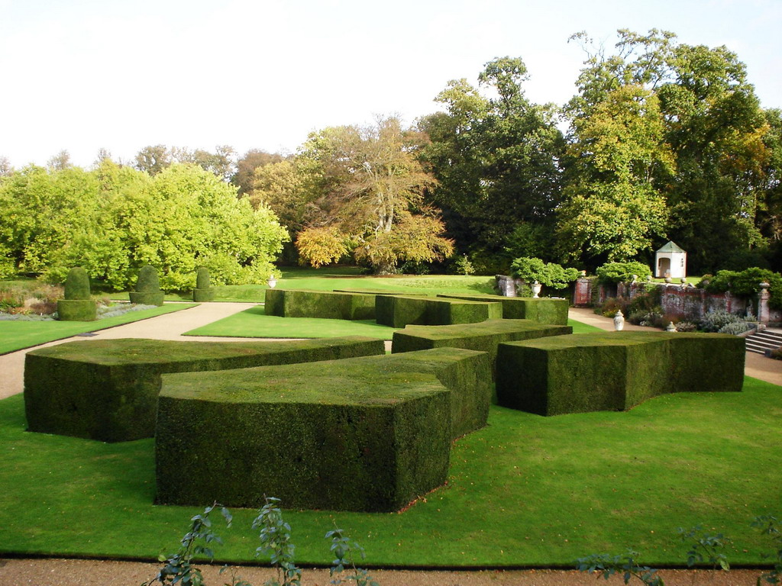
Notes:
Blicking Hall Gardens

Slide 8
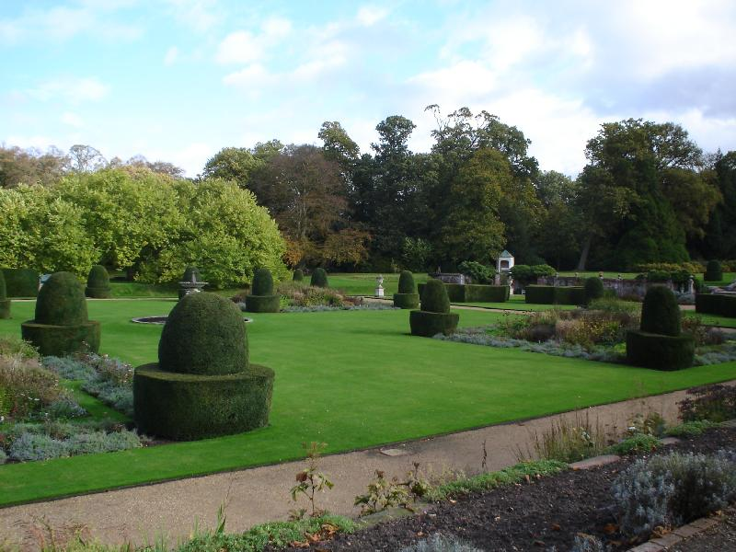
Notes:
Blicking Hall Gardens

Slide 9
Bodnant Gardens
Bodnant Garden es un Fondo Nacional de propiedad en Tal-y-Cafn , en el condado de Conwy , Gales .
Bodnant Garden está situado por encima del río Conwy y domina el valle hacia el Carneddau una serie de montañas .
Este jardín ocupa una superficie importante de más de 80 hectáreas que rodean la Casa Bodnant , la mayoría de los cuales las planto por primera vez Henry Davis Pochin , un químico industrial , desde 1874 en adelante hasta su muerte en 1895.

Slide 10
La casa Bodnant había sido construida en 1792, pero fue remodelada por Pochin en su muerte fue heredada por su hija (cuyo marido se convirtió en primer barón de Aberconway en 1911.
El jardín, pero no la Cámara o de otras partes de la finca, fue presentado a la National Trust, con una dotación, en 1949.
La casa fue el hogar del fallecido del barón Aberconway , miembros de su familia siguen participando activamente en la gestión del jardín, un pabellón de té y aparcamientos en nombre del National Trust.

Slide 11
Los jardines son variados e incluyen jardines delimitadas por setos de boj recortado, estanques y piscinas y formal de herbáceas , un recinto cerrado con arco de Laburnum y muchos jardines de rosas.
Sin embargo, Bodnant es más famoso por su programa de cría, especialmente de las variedades de rododendros y azaleas ejemplos de lo que ahora se cultivan en todo el mundo.
También se señala el de las colecciones de Magnolia , Camelia , Clematis y Hortensia .

Slide 12
Iniciado en 1875, es la creación de cuatro generaciones de los Aberconways y se divide en dos partes: el nivel superior (alrededor de la casa) características enormes de terrazas italianas , árboles y césped , con caminos de descender al nivel inferior "de Dell" con un valle arbolado, arroyo y jardín salvaje a continuación.
Incluido dentro de la Dell están el Molino Viejo, el molino del estanque con la carrera de molino y un vertedero con atractiva cascada en el río Hiraethlyn , que da al arroyo a través de la encantadora Dell su nombre.

Slide 13
De los árboles muestra muchos dentro de la Dell notables son varias secuoyas de California incluyendo el Sequoiadendron giganteum plantado en 1886 de (45 m), superado en altura sólo por otro árbol desde el oeste de Estados Unidos , el Oregon Douglas Fir Pseudotsuga menziesit a (48 m).

Slide 14
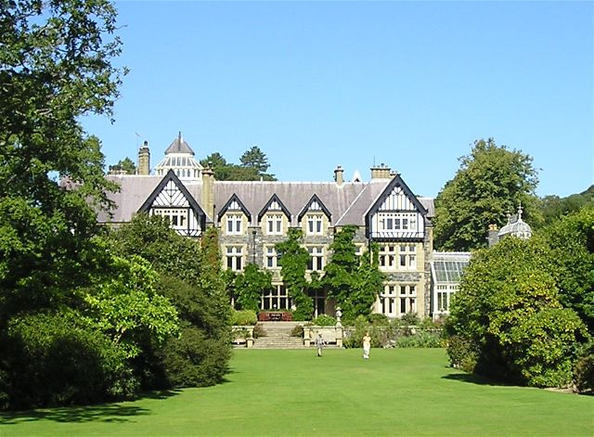
Notes:
Bodnant Gardens

Slide 15
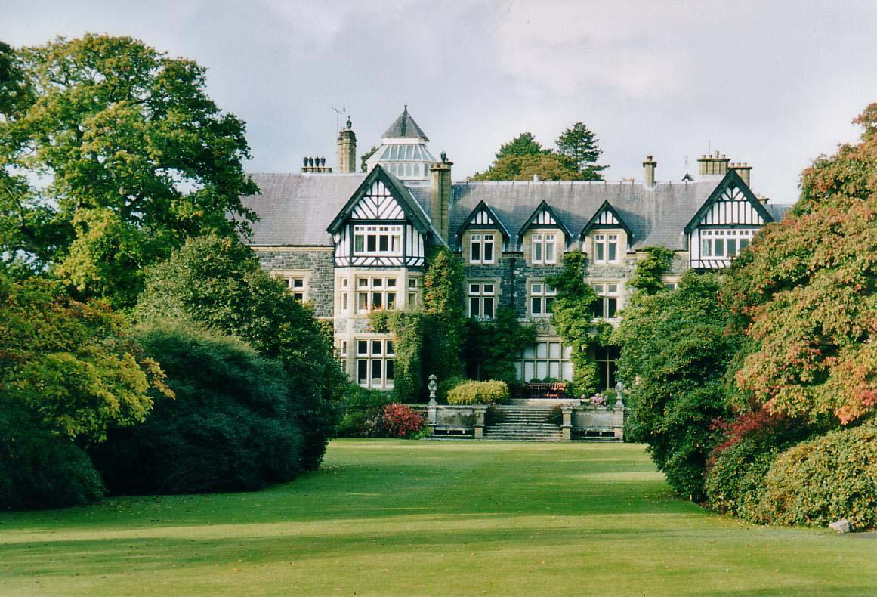
Notes:
Bodnant Gardens

Slide 16
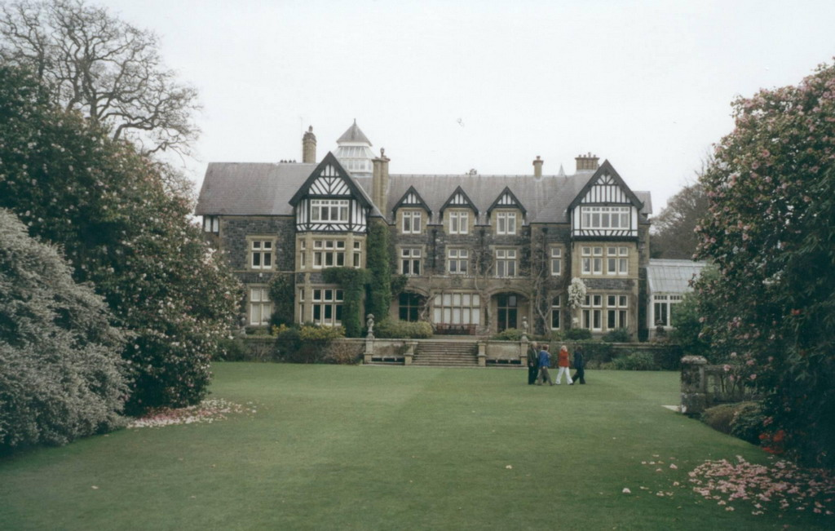
Notes:
Bodnant Gardens

Slide 17
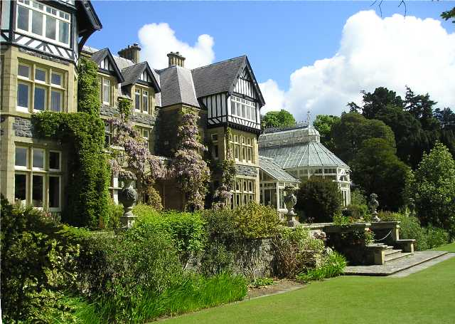
Notes:
Bodnant Gardens

Slide 18
Notes:
Bodnant Gardens

Slide 19

Notes:
Bodnant Gardens

Slide 20
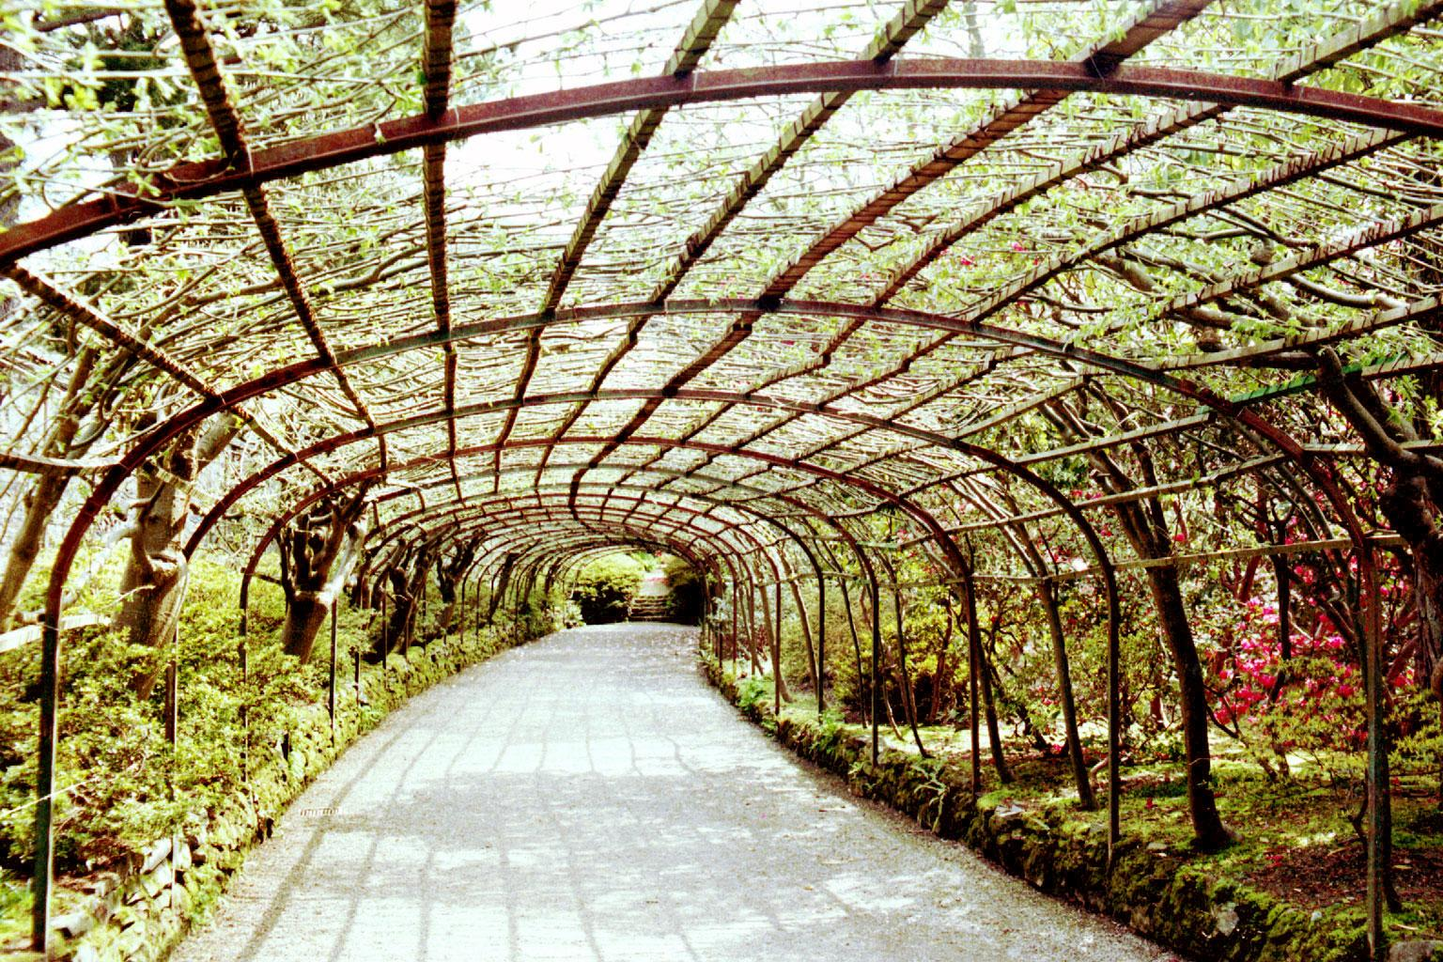
Notes:
Bodnant Gardens

Slide 21
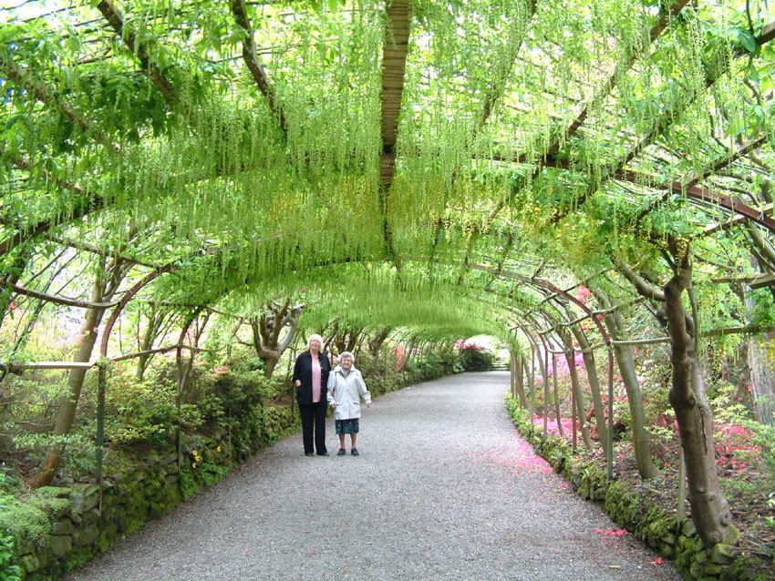
Notes:
Bodnant Gardens

Slide 22
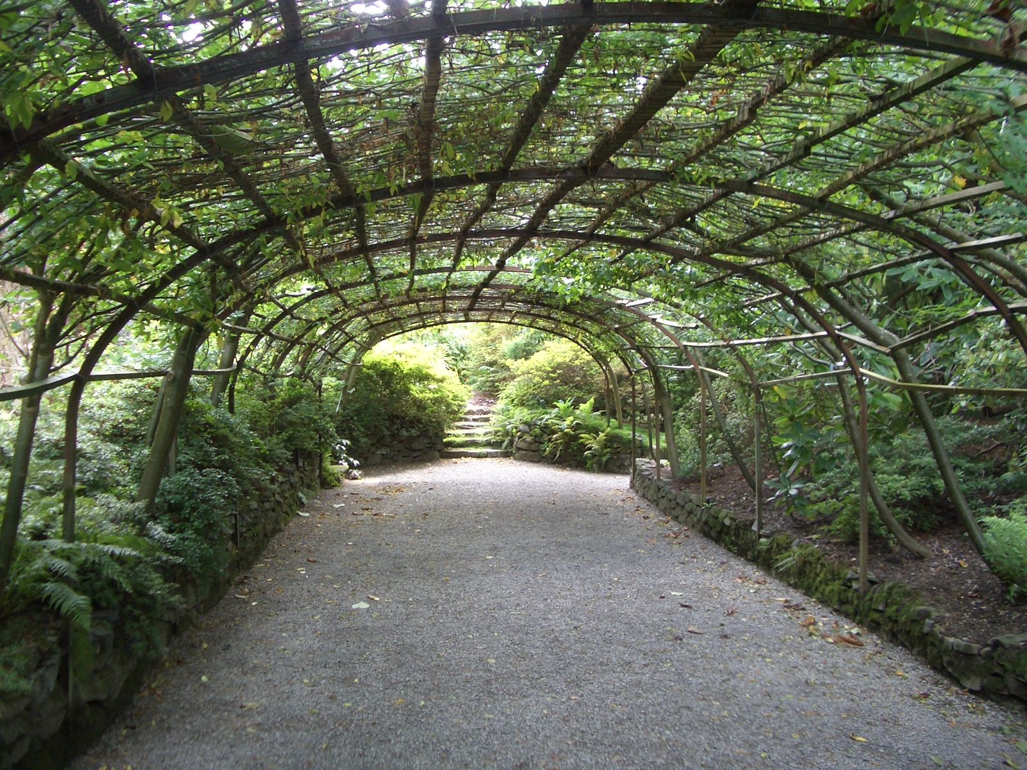
Notes:
Bodnant Gardens

Slide 23
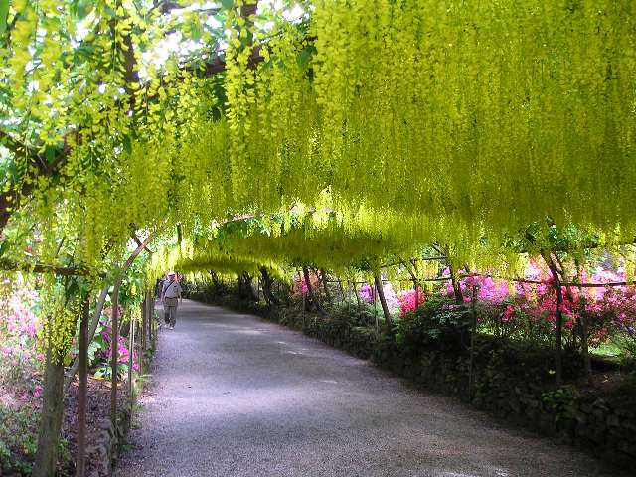
Notes:
Bodnant Gardens

Slide 24
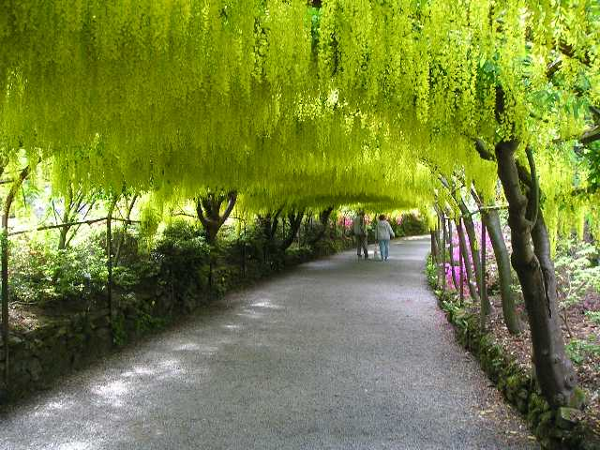
Notes:
Bodnant Gardens

Slide 25

Notes:
Bodnant Gardens

Slide 26
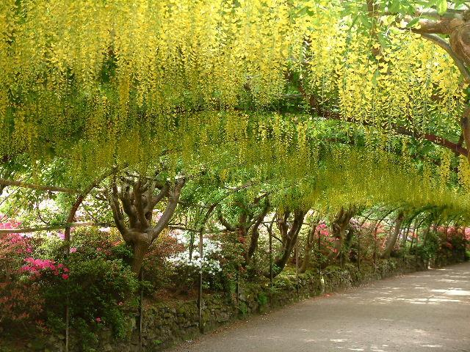
Notes:
Bodnant Gardens

Slide 27
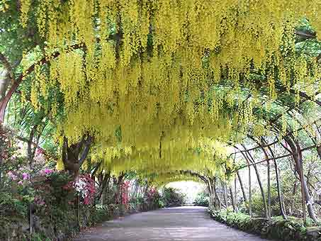
Notes:
Bodnant Gardens

Slide 28
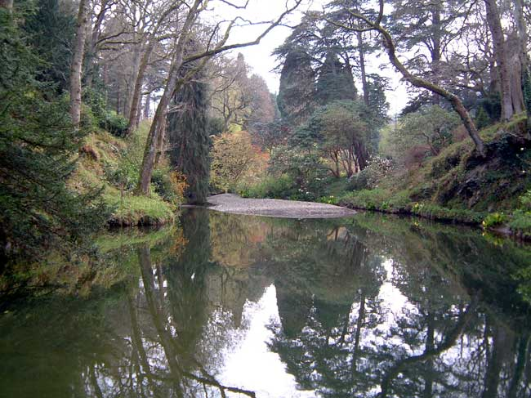
Notes:
Bodnant Gardens

Slide 29
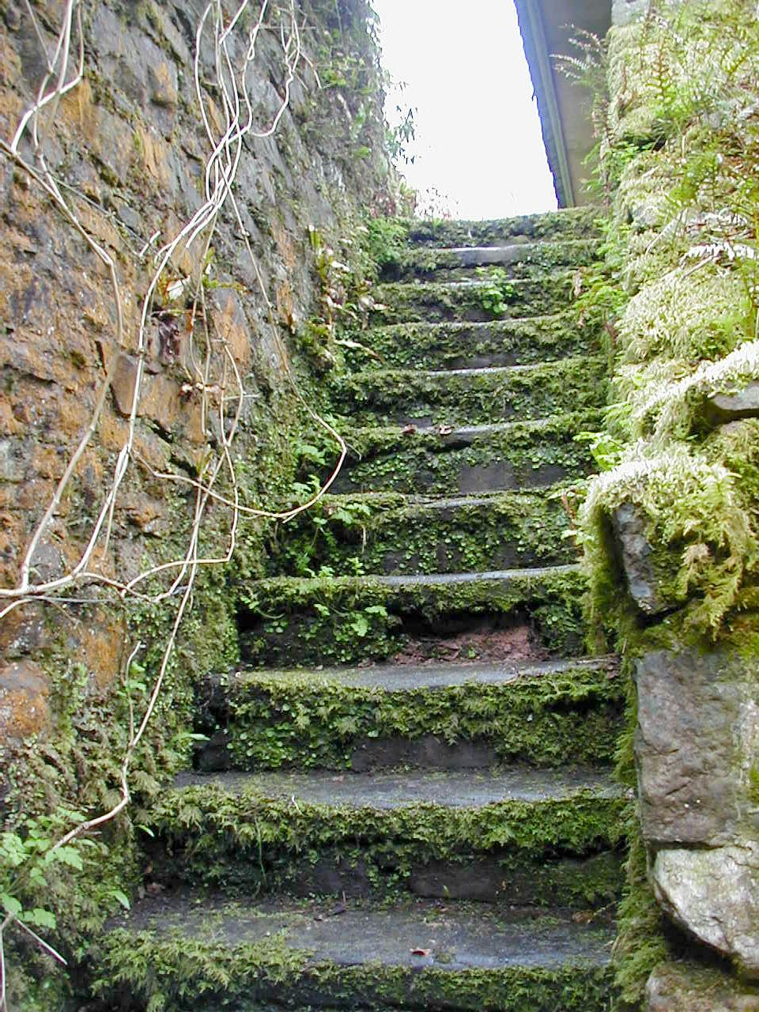
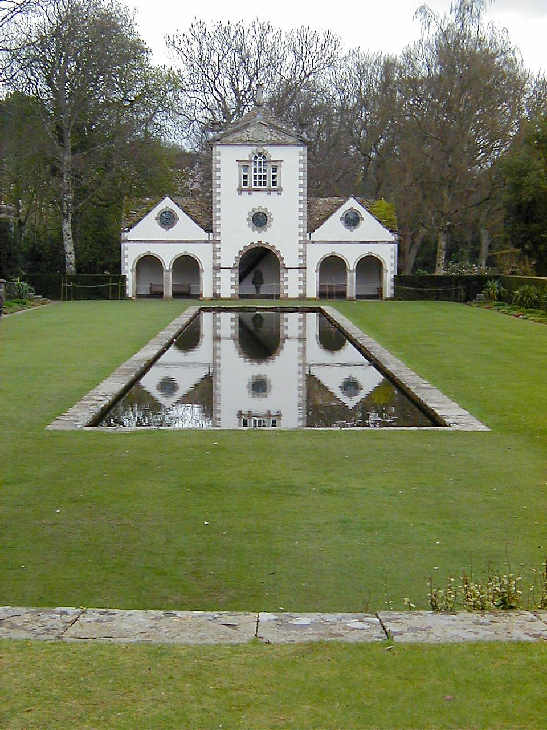
Notes:
Bodnant Gardens

Slide 30
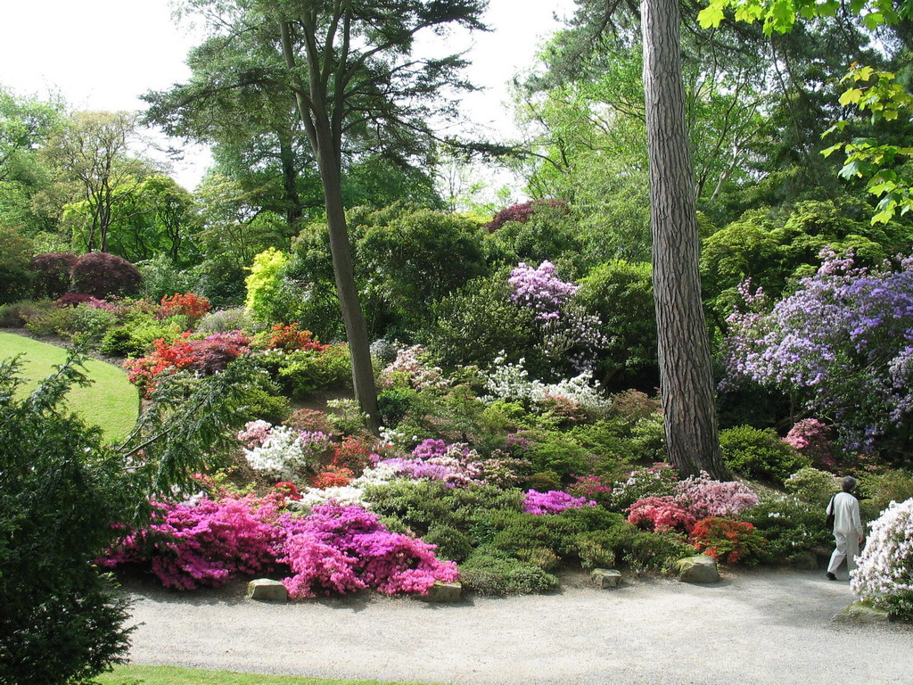
Notes:
Bodnant Gardens

Slide 31
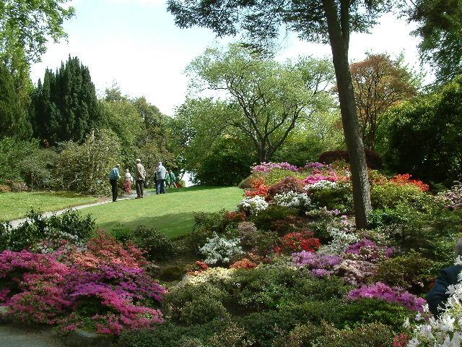
Notes:
Bodnant Gardens

Slide 32
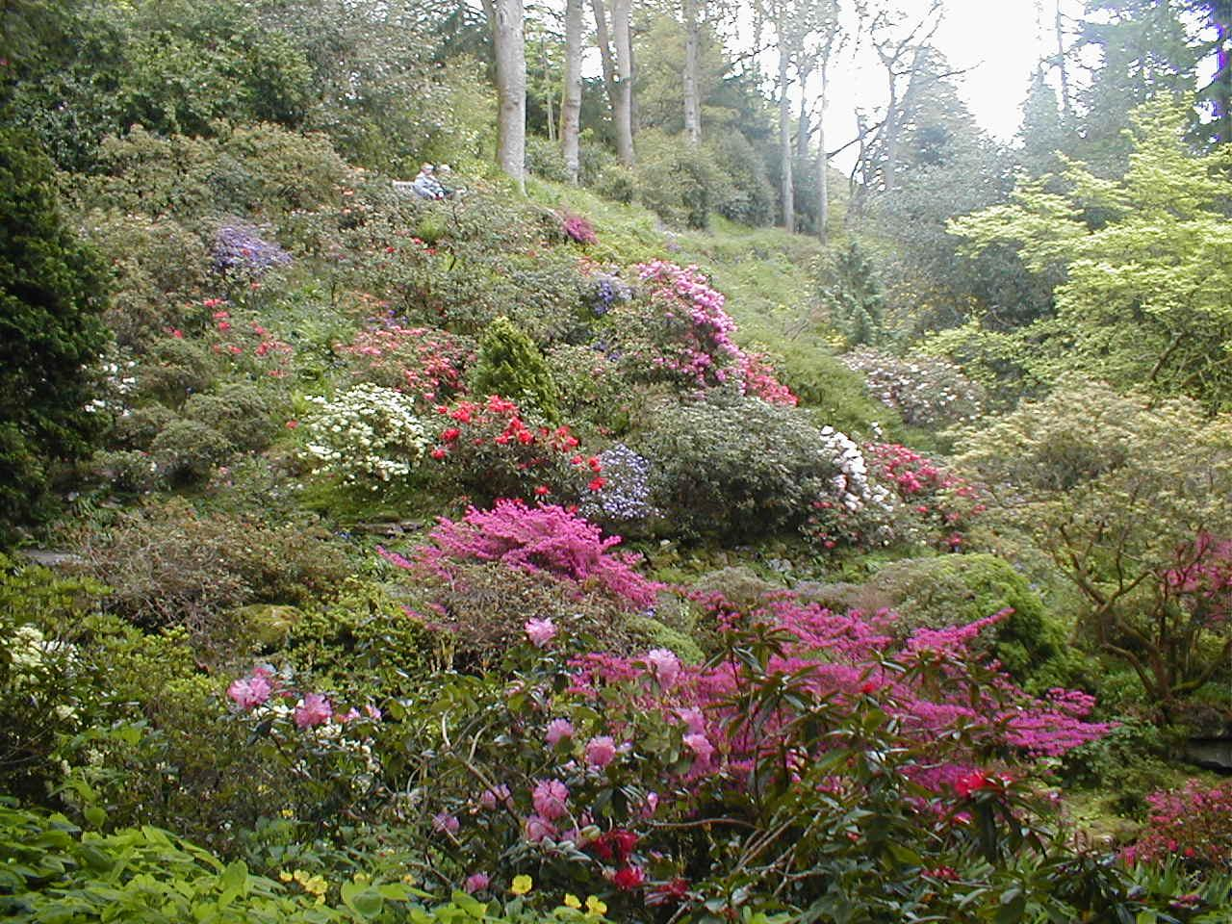
Notes:
Bodnant Gardens

Slide 33
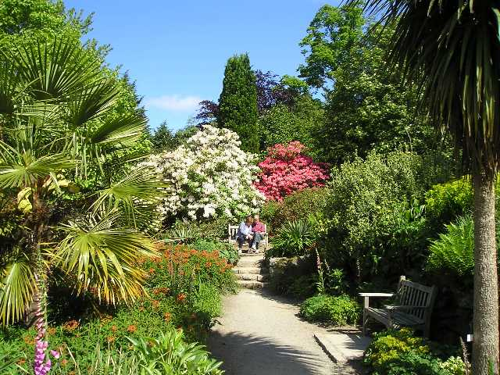
Notes:
Bodnant Gardens

Slide 34

Notes:
Bodnant Gardens

Slide 35
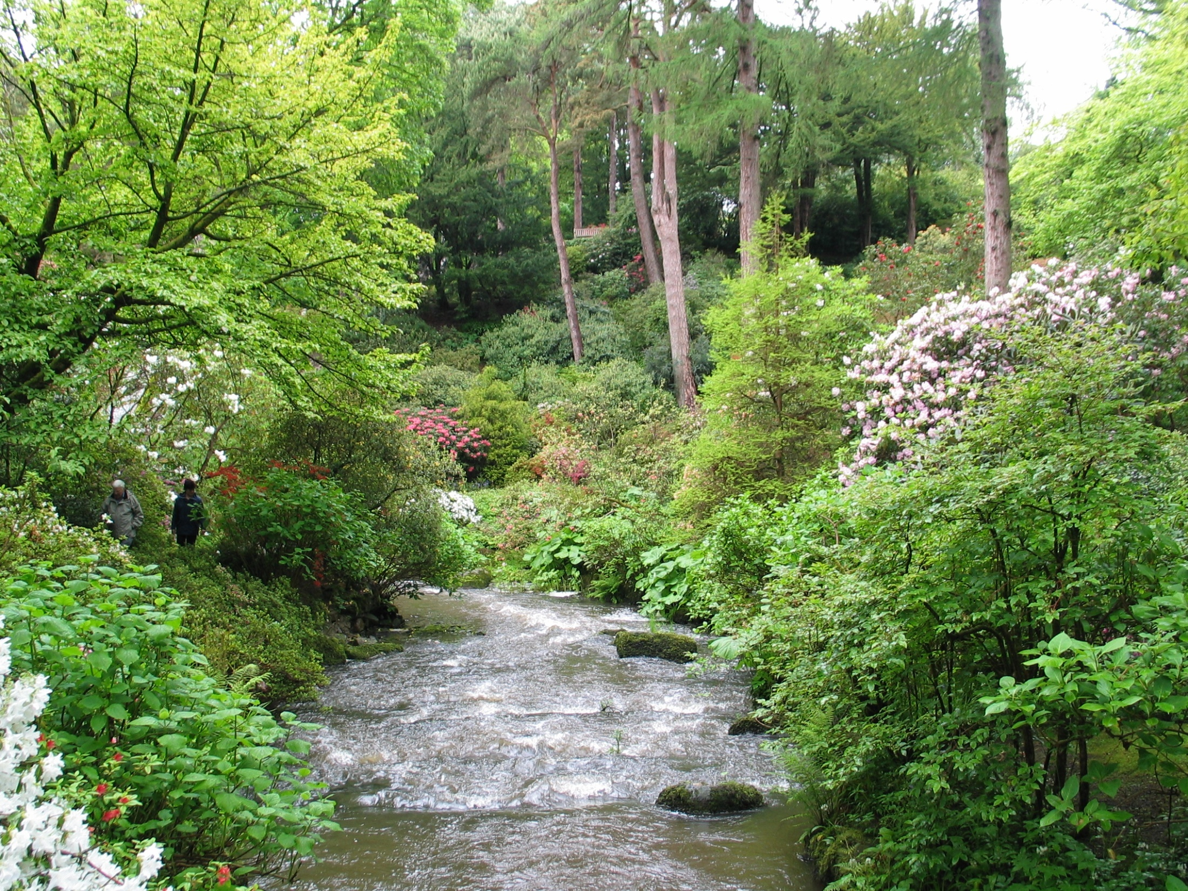
Notes:
Bodnant Gardens

Slide 36
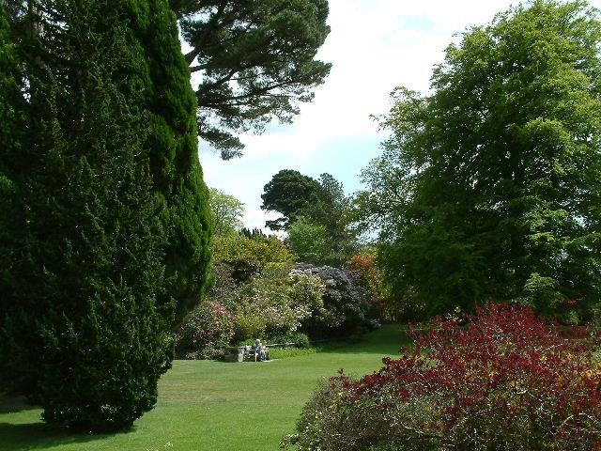
Notes:
Bodnant Gardens

Slide 37
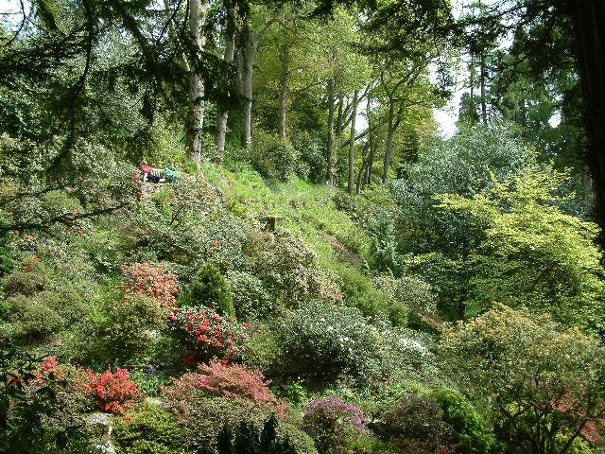
Notes:
Bodnant Gardens

Slide 38
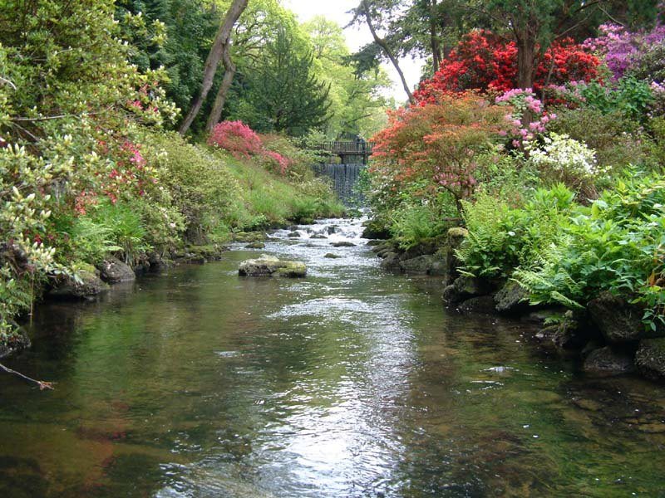
Notes:
Bodnant Gardens

Slide 39
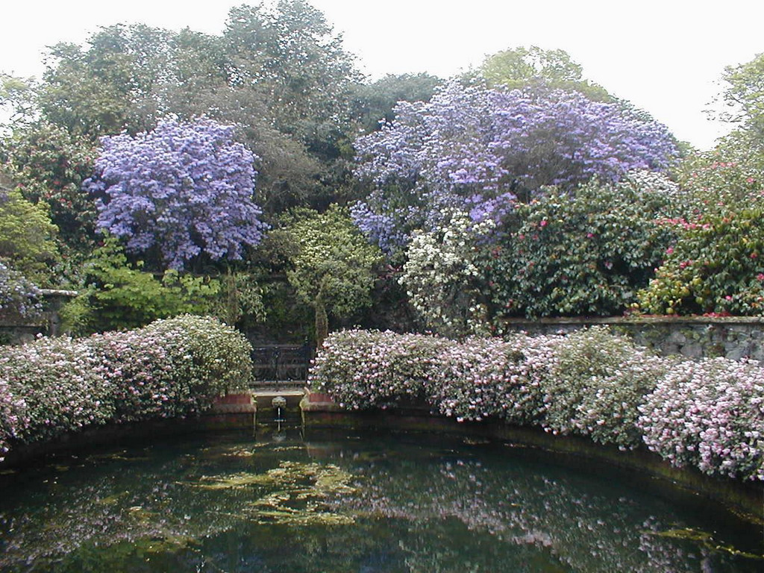
Notes:
Bodnant Gardens

Slide 40
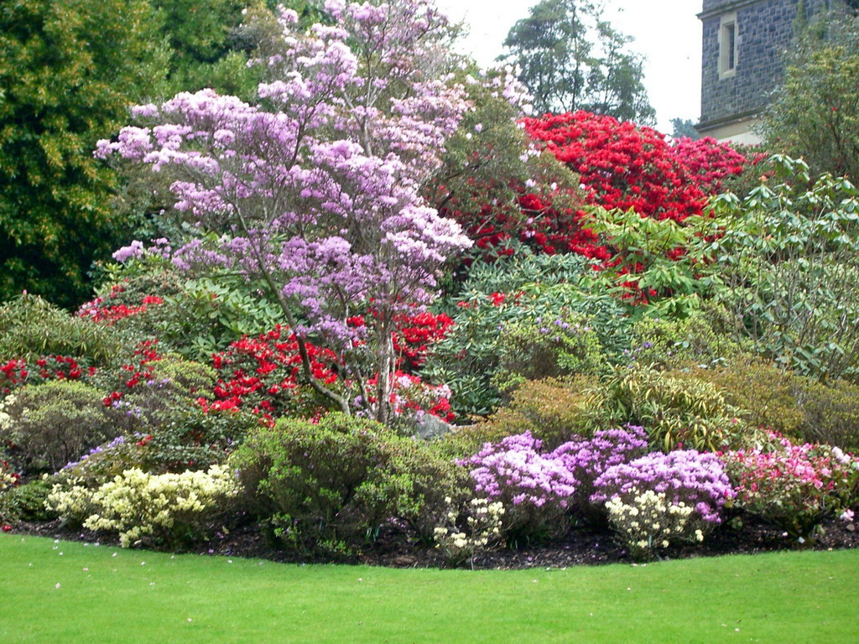
Notes:
Bodnant Gardens

Slide 41
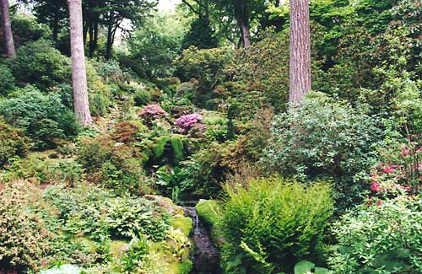
Notes:
Bodnant Gardens

Slide 42
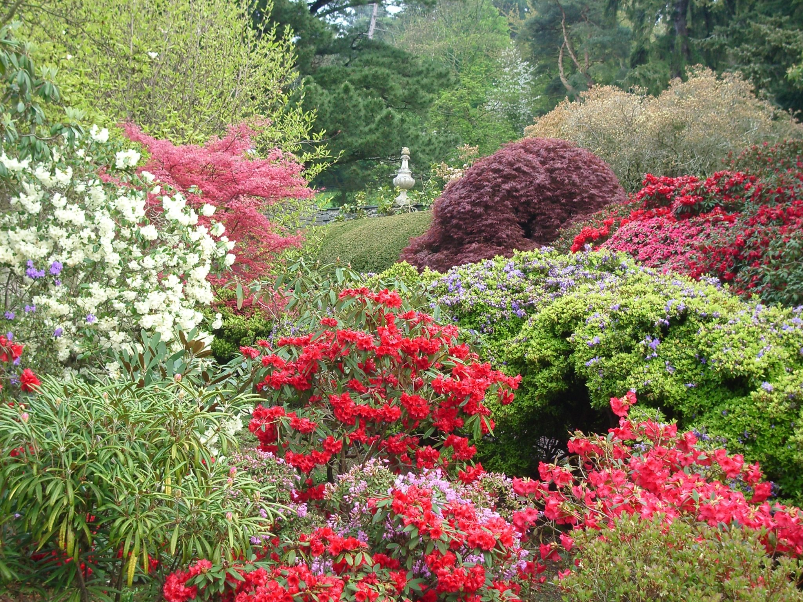
Notes:
Bodnant Gardens

Slide 43
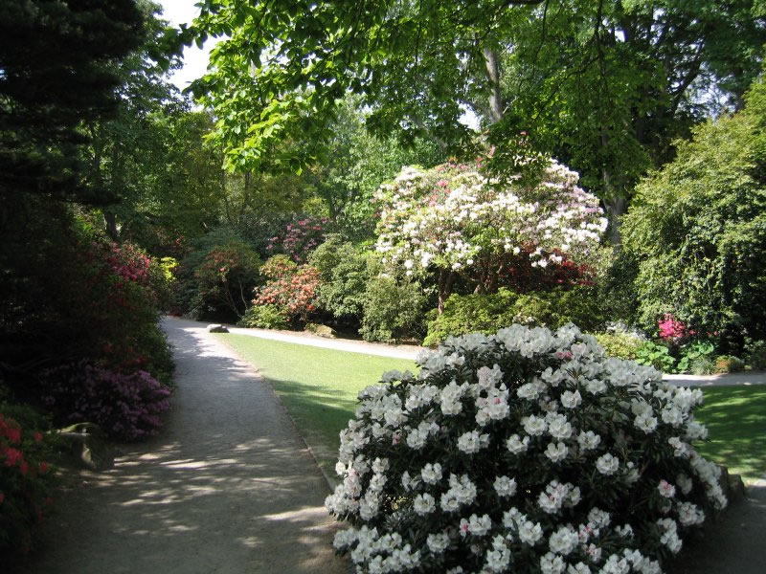
Notes:
Bodnant Gardens

Slide 44

Notes:
Bodnant Gardens

Slide 45
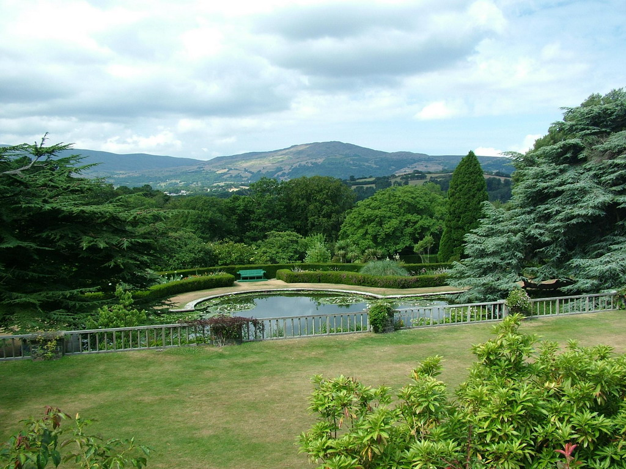
Notes:
Bodnant Gardens

Slide 46
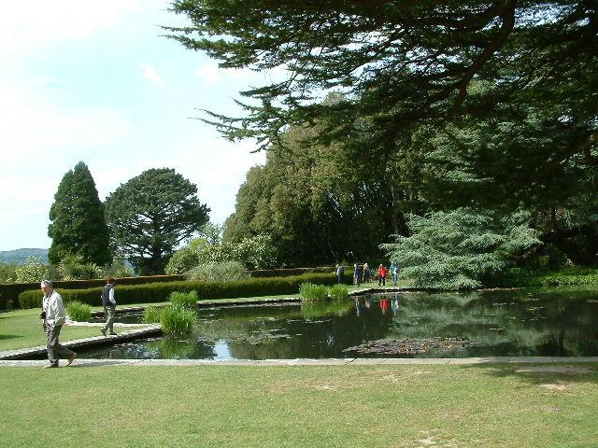
Notes:
Bodnant Gardens

Slide 47
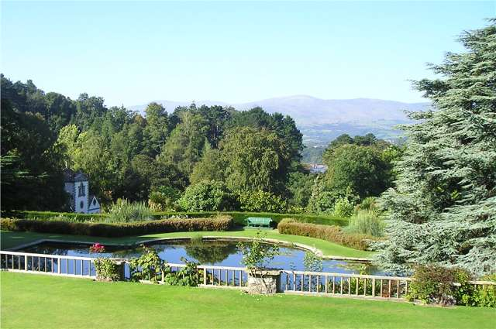
Notes:
Bodnant Gardens

Slide 48
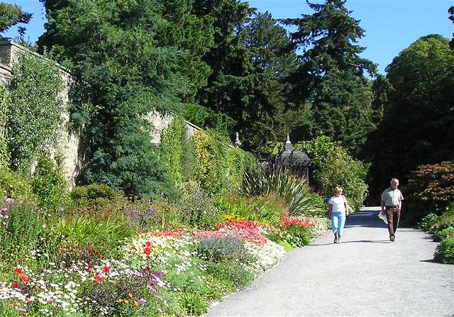

Slide 49
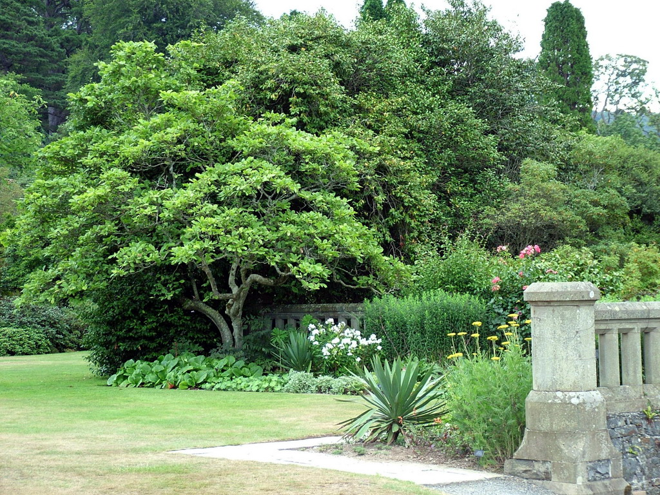
Notes:
Bodnant Gardens

Slide 50
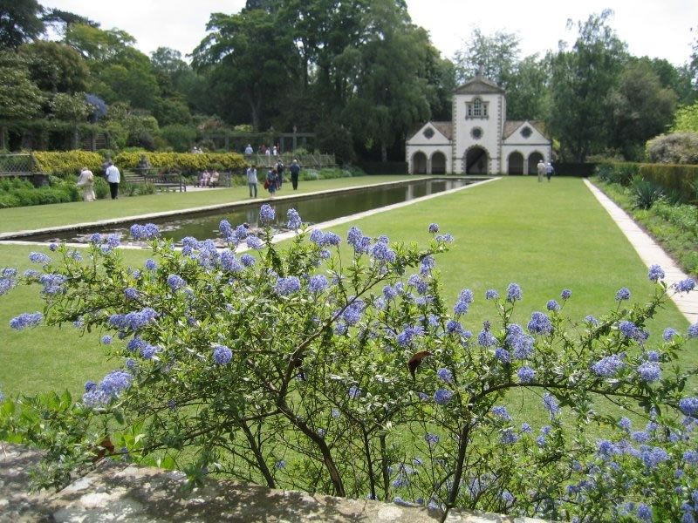
Notes:
Bodnant Gardens

Slide 51
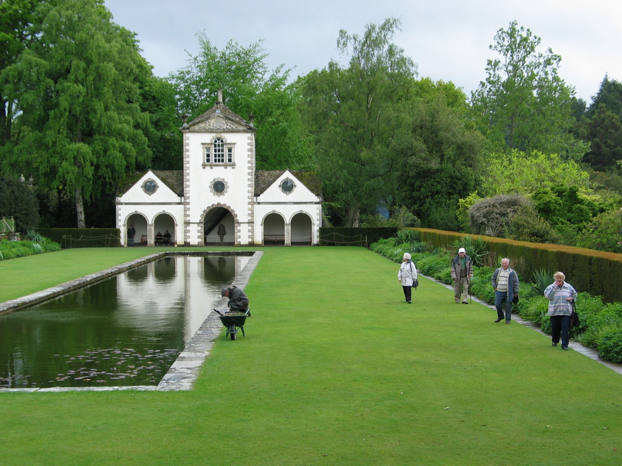
Notes:
Bodnant Gardens

Slide 52

Notes:
Bodnant Gardens

Slide 53
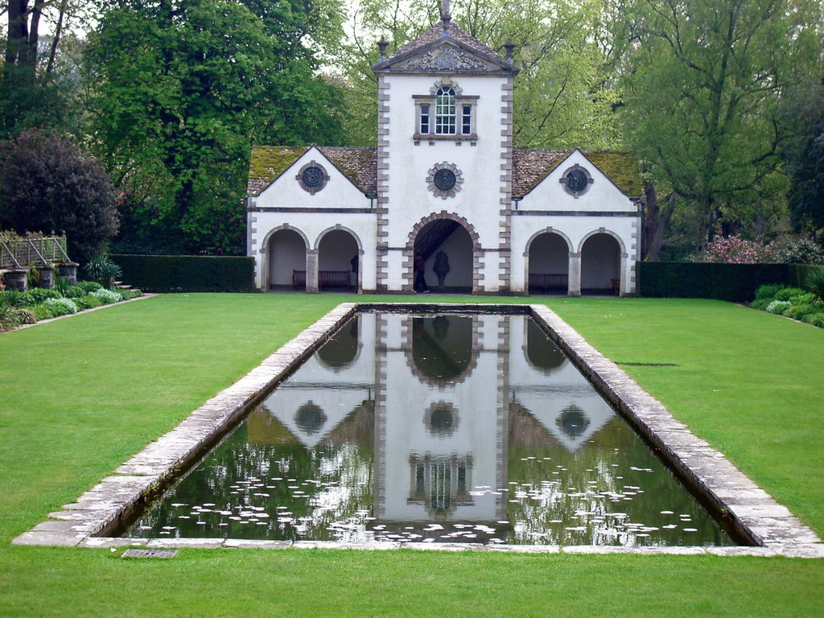
Notes:
Bodnant Gardens

Slide 54
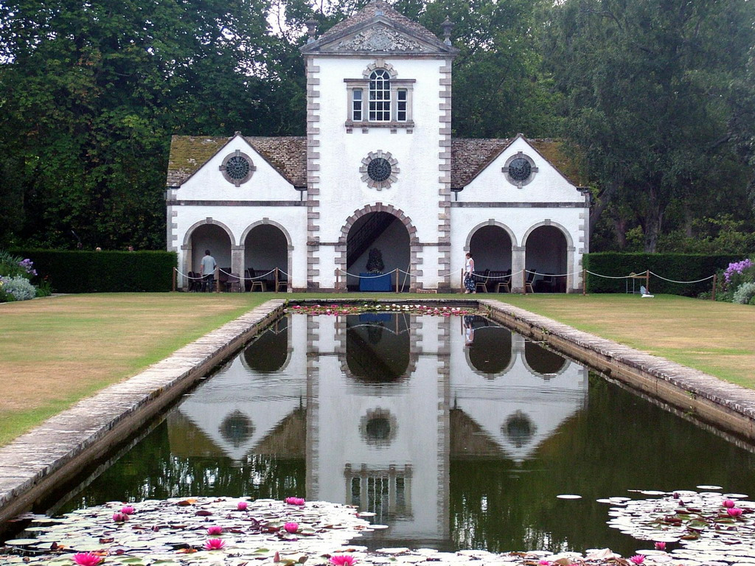
Notes:
Bodnant Gardens

Slide 55
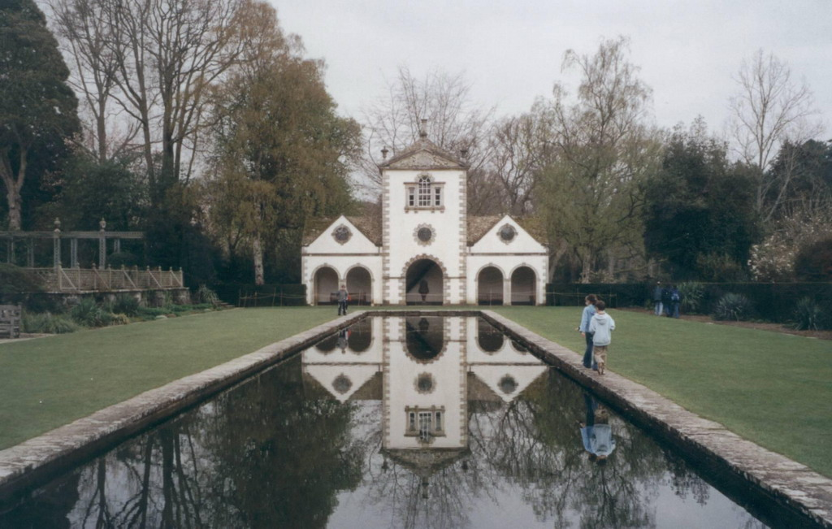
Notes:
Bodnant Gardens.-Pill Mill

Slide 56
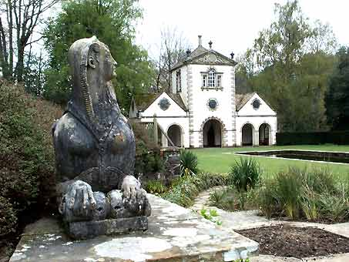
Notes:
Bodnant Gardens

Slide 57
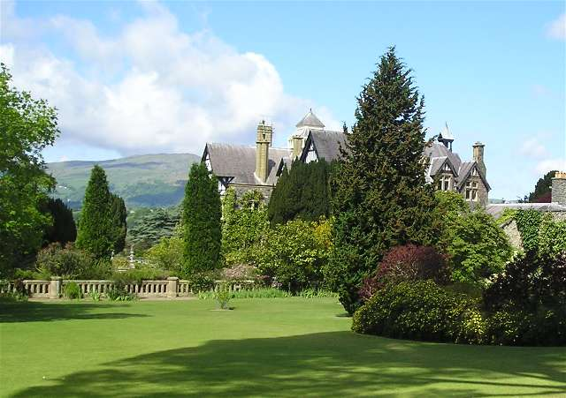
Notes:
Bodnant Gardens

Slide 58
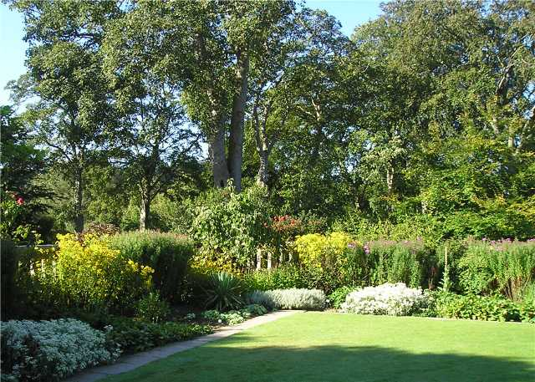
Notes:
Bodnant Gardens

Slide 59
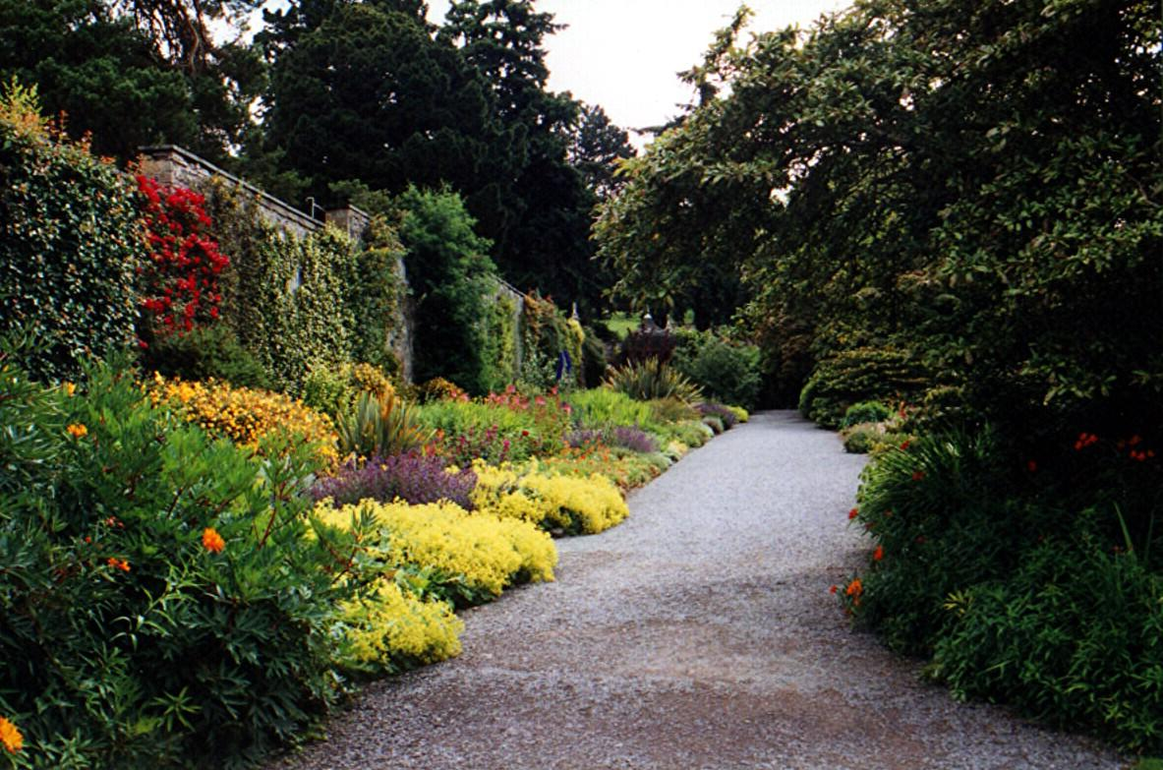
Notes:
Bodnant Gardens

Slide 60
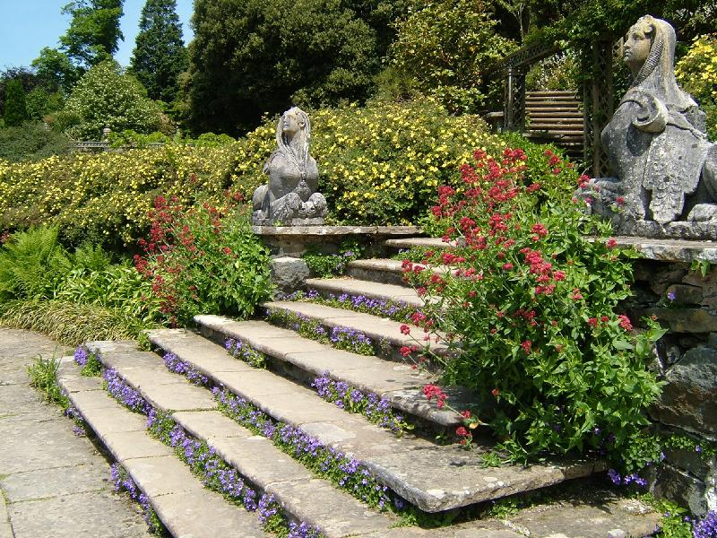
Notes:
Bodnant Gardens.-Esfinges

Slide 61
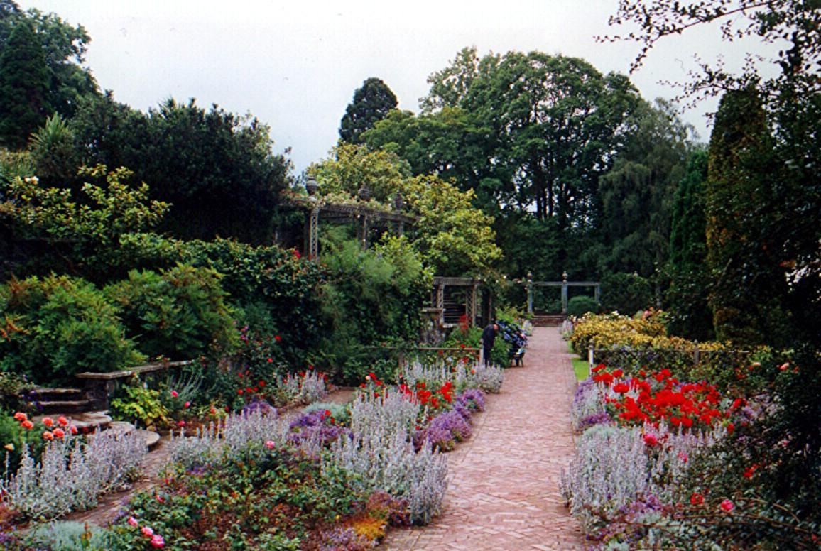
Notes:
Bodnant Gardens

Slide 62
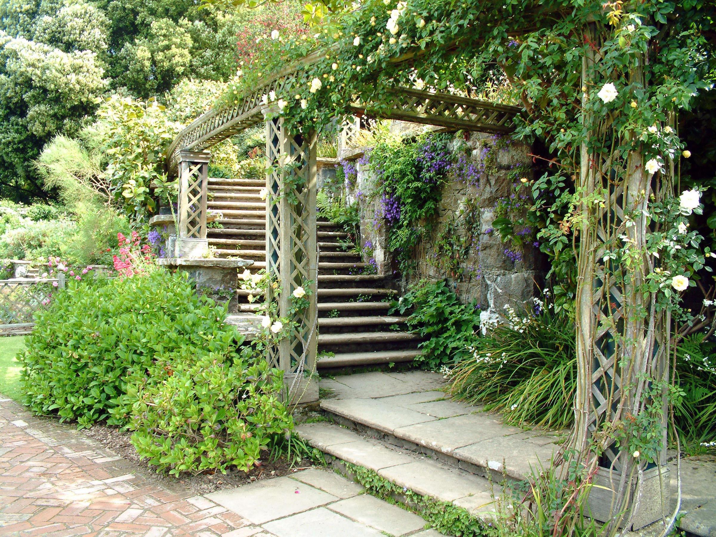
Notes:
Bodnant Gardens

Slide 63

Notes:
Bodnant Gardens

Slide 64

Notes:
Bodnant Gardens

Slide 65
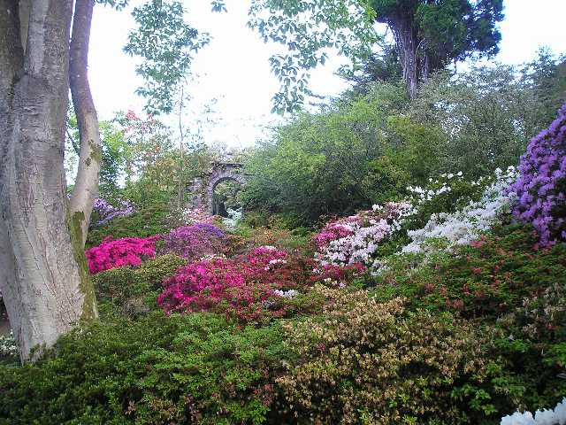
Notes:
Bodnant Gardens

Slide 66
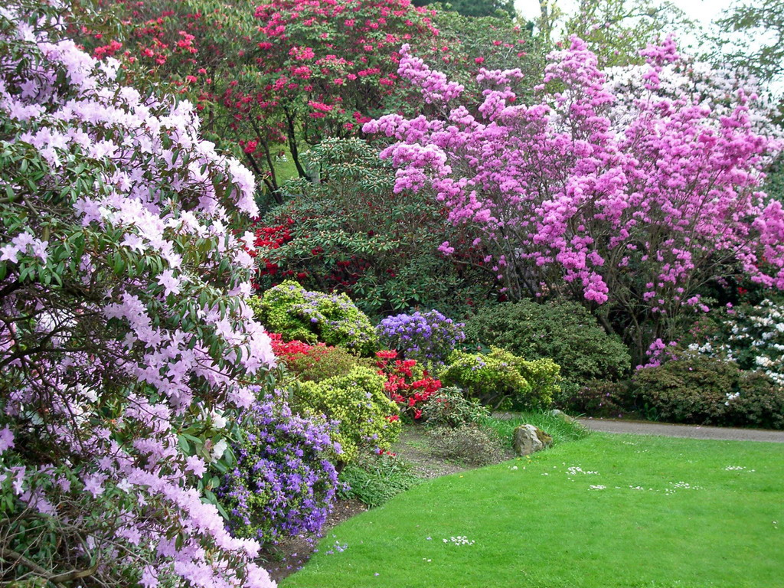
Notes:
Bodnant Gardens

Slide 67
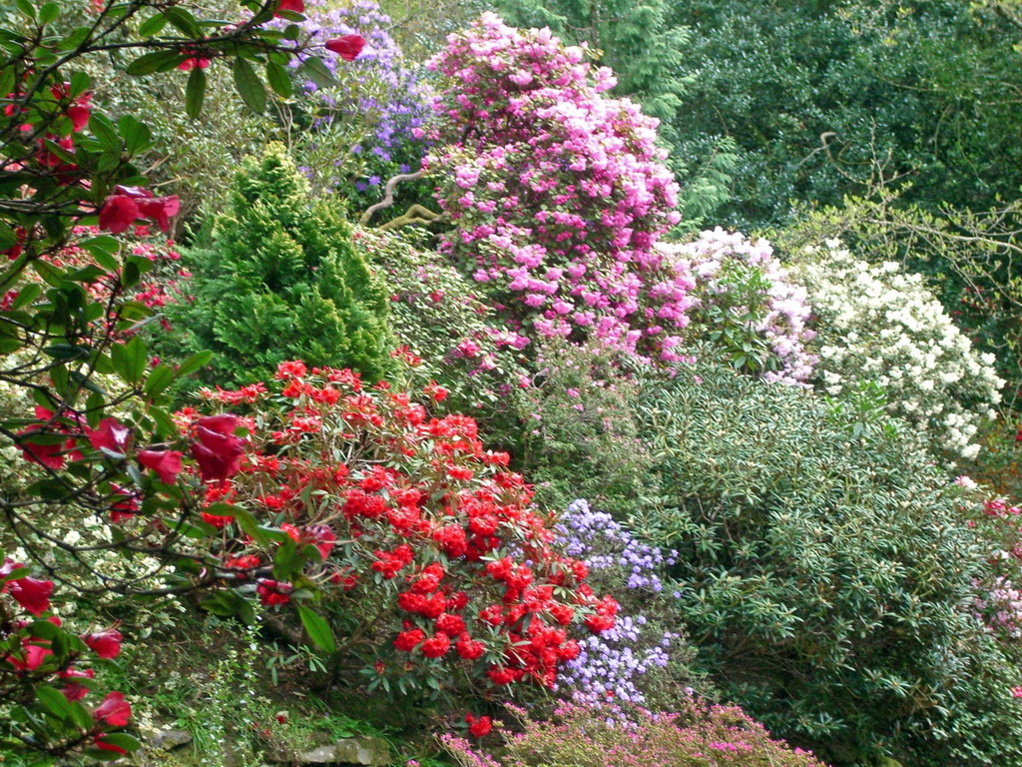
Notes:
Bodnant Gardens

Slide 68

Notes:
Bodnant Gardens

Slide 69

Notes:
Bodnant Gardens

Slide 70

Notes:
Bodnant Gardens

Slide 71

Notes:
Bodnant Gardens

Slide 72

Notes:
Bodnant Gardens

Slide 73


Notes:
Bodnant Gardens

Slide 74

Notes:
Bodnant Gardens

Slide 75


Notes:
Bodnant Gardens

Slide 76

Notes:
Bodnant Gardens

Slide 77

Notes:
Bodnant Gardens

Slide 78

Notes:
Bodnant Gardens.-Mausoleo

Slide 79
Bryan´s Ground
Tres hectáreas de intimidad, habitaciones interconectadas jardín con pérgola y parterres cuadro, locuras (incluyendo la Casa de mal humor), un jardín de rosas, el color con temas de herbáceas, un huerto amurallado, huerto y huerta.
Creado por David Wheeler y Simon Dorrell (editores de la revista trimestral Hortus), que compró las Artes 1912 y la casa de manualidades en 1993, esta idílica, la quintaesencia de Jardín Inglés se llena de delicias hortícolas, ingenio y estilo.

Slide 80
Este es un jardín para disfrutar, y es probable que se pueda mejorar todavía más.
Bonito de características arquitectónicas ... respaldado por el colorido de las plantaciones.".

Slide 81

Notes:
Bryan´s Ground

Slide 82

Notes:
Bryan´s Ground

Slide 83

Notes:
Bryan´s Ground

Slide 84

Notes:
Bryan´s Ground

Slide 85

Notes:
Bryan´s Grounds

Slide 86


Notes:
Bryan´S Ground

Slide 87

Notes:
Bryan´s Ground

Slide 88
Buckingham Palace Gardens
El cambio de guardia es una de las tradiciones más antiguas y, al mismo tiempo, familiar, asociada a Londres y a la familia real inglesa (y su residencia de Buckingham Palace).
Desde el 1660 un contingente de tropas reales garantiza la seguridad de todos los palacios de los monarcas y de las reinas ingleses.
En 1689, la corte se traslado a St James's Park, que estaba vigilada por la infantería real (Foot Gards), guardia a pie que llevaban y llevan una túnica roja y una capa de piel de oso.

Slide 89
Cuando la Reina Victoria se movió a Buckingham Palace en 1837, su guardia personal quedo en St James's Palace, con un destacamento que venia enviado a Buckingham Palace.
Esta costumbre nunca ha cambiado desde aquel entonces.
El cambio de guardia tiene lugar delante de Buckingham Palace y dura 45 minutos, a las 11.30 de la mañana.
Durante la ceremonia la nueva guardia substituye la vieja, y todo viene acompañado musicalmente por una orquestra militar.

Slide 90
La cosa que a veces divierte a los visitantes es que ellos se esperan militares tradicionales, y la banda toca también temas de comedias musicales del West End, de famosas canciones populares, o también las canciones más actuales.
Su nuevo destacamento se queda en Buckingham Palace, mientras que el viejo vuelve a la base en St James Palace.

Slide 91

Notes:
Buckingham Palace

Slide 92

Notes:
Buckingham Palace Gardens

Slide 93

Notes:
Buckingham Palace Gardens

Slide 94

Notes:
Buckingham Palace Gardens

Slide 95

Notes:
Buckingham Palace Gardens

Slide 96

Notes:
Buckimham Palace Gardens

Slide 97

Notes:
Buckingham Palace Gardens

Slide 98

Notes:
Buckingham Palace Gardens

Slide 99

Notes:
Buckingham Palace Gardens

Slide 100

Notes:
Buckingham Place Gardens

Slide 101

Notes:
Buckingham Palace Gardens

Slide 102

Notes:
Buckingham Palace Gardens

Slide 103

Notes:
Buckingham Palace Gardens

Slide 104

Notes:
Buckingham Palace Gardens

Slide 105

Notes:
Buckingham Palace Gardens

Slide 106

Notes:
Buckingham Palace Gardens

Slide 107

Notes:
Buckingham Palace Gardens

Slide 108
Notes:
Buckingham Palace Gardens

Slide 109

Notes:
Buckingham Palace Gardens

Slide 110

Notes:
Buckingham Palace Gardens

Slide 111

Notes:
Buckingham Palace Gardens

Slide 112

Notes:
Buckingham Palace Gardens

Slide 113

Notes:
Buckingham Palace Gardens

Slide 114

Notes:
Buckingham Palace Gardens

Slide 115

Notes:
Buckingham Palace Gardens

Slide 116

Notes:
Buckingham Palace Gardens

Slide 117
Notes:
Buckingham Palace Gardens

Slide 118

Notes:
Buckingham Palace Gardens

Slide 119

Notes:
Buckingham Palace Gardens

Slide 120

Notes:
Buckingham Palace Gardens

Slide 121

Notes:
Buckingham Palace Gardens

Slide 122

Notes:
Buckingham Palace Gardens

Slide 123

Notes:
Buckingham Palace Gardens

Slide 124

Notes:
Buckingham Palace Gardens

Slide 125

Notes:
Buckingham Palace Gardens

Slide 126
Notes:
Buckingham Palace Gardens

Slide 127
Notes:
Buckingham Palace Gardens

Slide 128

Notes:
Buckingham Place Gardens

